Slide 1
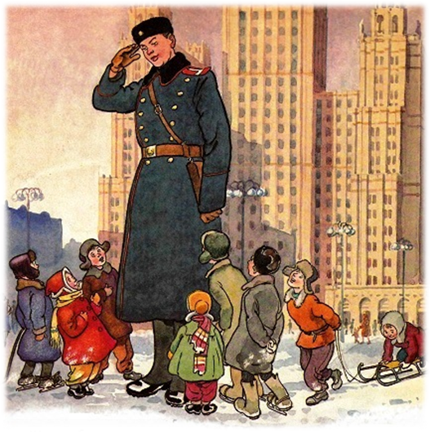
Знатоки дорожных правил
Интерактивная игра - тренажер

Slide 2
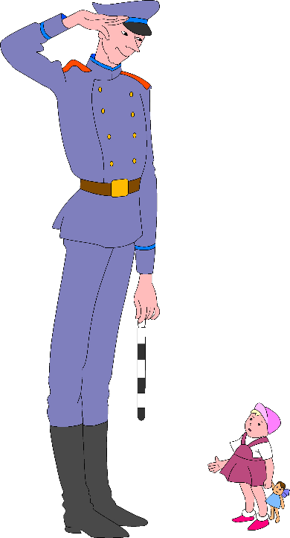
Этот свет дает сигнал,
Чтобы ты зеленый ждал.
?

Slide 4
ОЙ!

Slide 5
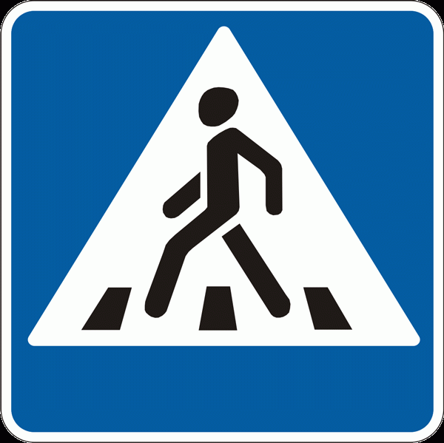
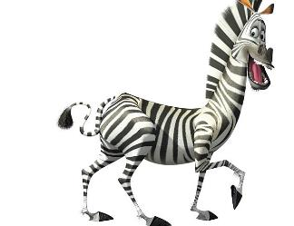
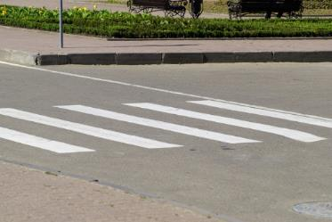
Как называются широкие белые полосы разметки на проезжем участке дороги?
?

Slide 7
ОЙ!

Slide 8
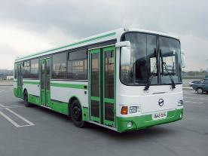
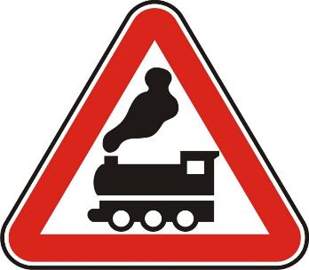
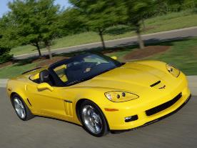
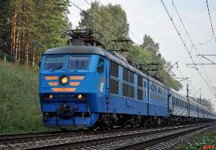
Знаешь ли ты что означает этот знак?
?

Slide 10
ОЙ!

Slide 11
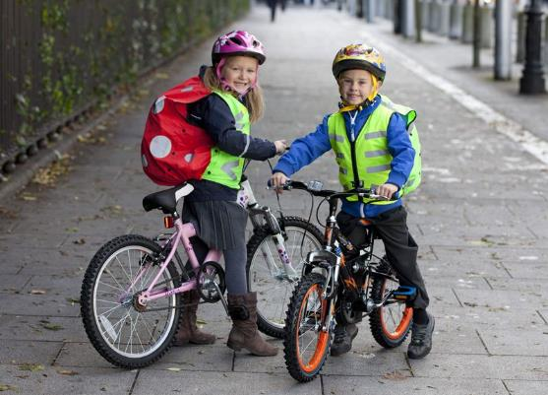
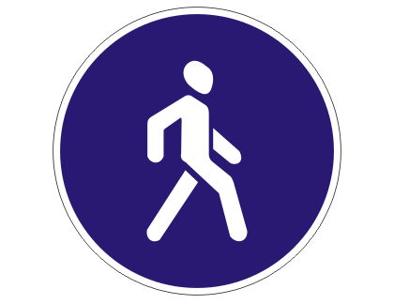
Вот на синем-синем фоне
Белый мчит велосипед.
Пешеходы тоже ходят,
Если тротуара нет!

Slide 13
ОЙ!

Slide 14
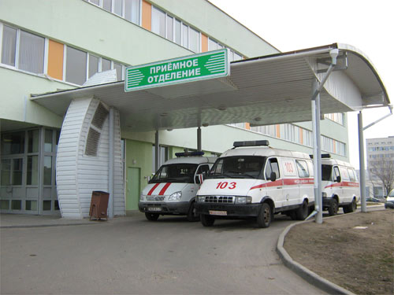
?

Slide 16
ОЙ!

Slide 17
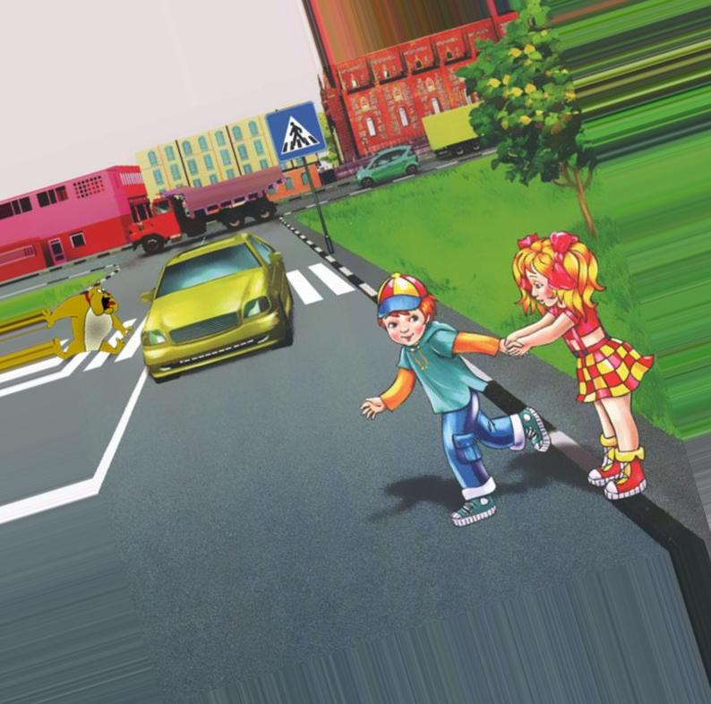
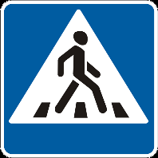
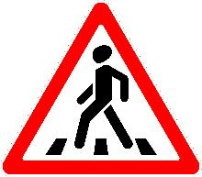

Slide 19
ОЙ!

